Slide 1
Välkomna Munktorps BK!

Slide 2
Innehåll
Kvalitetsklubb – vad innebär det
Fotbollens fem riktlinjer – vad säger de
Tillbakablick på förra träffen
Diskussionstid:
Hur kan ni i era lag arbeta med föreningens värdegrund så att den blir levande?
Diskutera och ta fram konkreta aktioner som ni ska göra
Notes:
Kort tillbakablick på vad som togs upp i februari med; Kvalitetsklubb – vad är det?, Fotbollens fem riktlinjer – vad säger dem?
Tid för er i lagen att diskutera hur ni i era lag tar med föreningens värdegrund ut i era lag, så att det blir en levande värdegrund och inte en pappersversion

Slide 3
KVALITETSKLUBB
Föreningsliv med ordning, hjärta och gemenskap
Notes:
Kvalitets klubb har arbetats fram för att vara enkelt att koppla till sin egen förening.
Dessa 4 fokusområden är de områden en förening kan jobba vidare med sin utveckling.

Slide 4
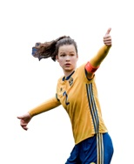
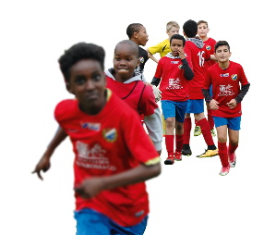
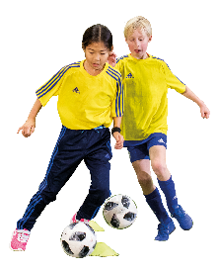
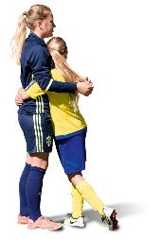
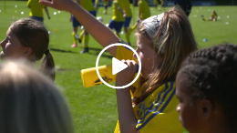
RIKTLINJER
Från Fotbollens spela, lek och lär
Fotboll för alla
Barn och ungdomars villkor
Fokus på glädje, ansträngning & lärande
Hållbart idrottande
Fair Play
Notes:
SvFF bygger sin egen verksamhet gällande tex spelarutbildningsplan och tränarutbildning kring riktlinjerna i FSLL.
Fotboll för alla
Fotboll är en inkluderande idrott där alla är välkomna.
Alla får vara med på lika villkor oavsett sin fotbollsmässiga utveckling.
B&U villkor:
Verksamheten utgår från ett barnrättsperspektiv och anpassas efter spelarens ålder och mognad.
Fotboll bedrivs i trygga miljöer.
Varje individ får bekräftelse efter sina förutsättningar.
Barn och ungdomar görs delaktiga i föreningens verksamhet.
Fokus LAG
Utgångspunkten för all verksamhet är omtanke om individen.
Den långsiktiga utvecklingen är överordnad det kortsiktiga resultatet.
Egen utveckling är överordnad jämförelse med andra.
I spelet får spelaren ta egna beslut och lära sig av framgångar och motgångar.
Hållbart idrottande
Fotboll bidrar till att skapa hälsosamma levnadsvanor.
SvFF uppmuntrar till att utöva flera idrotter och fritidsaktiviteter.
Inom fotbollen bedrivs allsidig träning med hög aktivitet.
Fair Play
Vi vill varandras framgång.
Respekt visas för att föreningar och individer har olika förutsättningar.
Motverka dåliga beteenden.
- Det är en rekommendation att även föreningarna bygger verksamheten kring riktlinjerna
Fotboll för alla
Fotboll tar hänsyn till de sju diskrimineringsgrunderna och alla har ett ansvar för att varken begränsa eller kränka varandra
I barnfotbollen varieras gruppsammansättningen där spelare med varierande fotbollsmässig utveckling blandas.
Ungdomsfotbollen anpassas efter varje spelares individuella intresse.
Barn & Ungdomars villkor
Kamratskap på och utanför planen har hög prioritet.
Föräldrar stöttar spelarna men överlåter coachningen till tränarna.
Hållbart idrottande
Spelarens liv ses i ett helhetsperspektiv där fotbollen är en av flera delar.
Medicinska råd efterlevs vid sjukdom eller skada.
Fair Play
Vuxna är goda förebilder för barn och ungdomar.
Fotbollens regler efterlevs och domarens beslut respekteras.

Slide 6
Fotboll för alla
MBK verkar för:
Göra det Roligt
Höja alla
Du passar in
Så många som möjligt, så länge som möjligt, så bra som möjligt
Ind. utveckling
Vårt lag
- Konkreta aktioner
-
Barn & ungdomars villkor
MBK verkar för:
Samverkan mellan lag
Sedda & trygga
Utvecklas i sin takt
Vårt lag
- Konkreta aktioner
-
Fokus på LAG
MBK verkar för:
Gör ditt bästa
Utvecklas i sin takt
Möta alla
Bekräfta försök
Se alla
Vårt lag
- Konkreta aktioner
-
Hållbart idrottande
MBK verkar för:
Andra aktiviteter utanför fotbollen
Skapa möjligheter för dubbelidrott
Inte toppa lag
Barns utveckling före resultat
Vårt lag
- Konkreta aktioner
-
Fair Play
MBK verkar för:
Aktivt motstånd mot diskriminering, våld, rasism, & fusk
- Vi står för rent spel & respekt
Vårt lag
- Konkreta aktioner
-
Notes:
Förra gången på föreningsnivå, nu med kompletterade saker från IF värdegrund.
Denna gång – vad kan ni konkret göra i lagen för att efterleva värdegrunden.
T. Ex FFA-> vi hejar på alla
B&U villkor-> vi hejar på alla, vi har regelbundna prat om trygghet
LAG-> vi bekräftar försöket före resultatet
Hållbart-> vi toppar inte på matcher
Fair Play-> vi pratar om fair play och agerar som ledare för det.

Slide 7
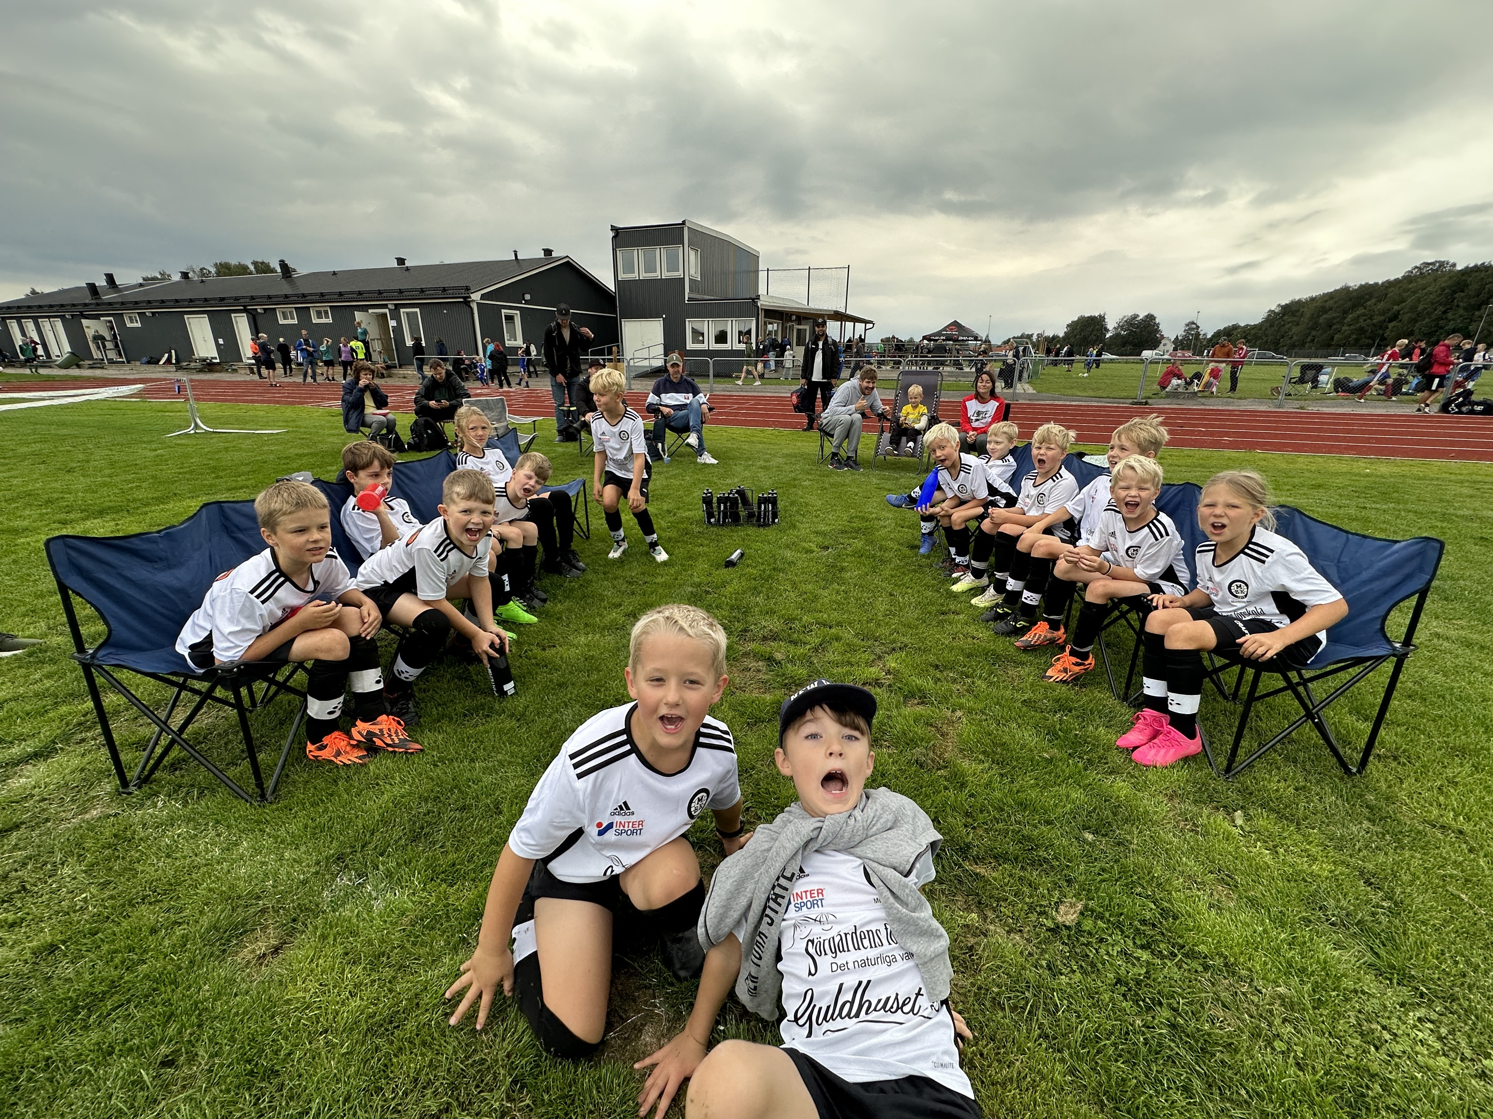
Hur får vi en levande värdegrund?
Ledare
Spelare
Vårdnadshavare

Slide 8
Utvecklingsområden fotbollsspelare
Teknik
Taktik
Psykologiskt
Fysiologiskt
Socialt
Arbeta Praktiskt & Teoretiskt
Notes:
Hur utvecklar ni spelare inom dessa områden? (Praktiskt och teoretiskt!) Hur mycket tid lägger ni på dessa 5 områden?
Teknik: bollbehandling, finter, dribblingar, pass, skott..
Taktik, begreppsförståelse för framtiden, kollektivt anfalls (4S)- & försvarsspel (press, understöd, täckning, markering osv.), Spelförståelse, Termer, spelplan
Psykologiska: (fatta beslut, ta ansvar, våga) Förberedelse inför träning, Prestationsmiljö, trygghet,
Fysiska: rörlighet, styrka, snabbhet, spänst, balans, kost osv.
Socialt: laganda, kamratskap, ta ansvar, leda, respekt, lagets spelregler

